Slide 1
Redes neurais profundas
Com tensorflow e keras
Uma abordagem prática
André luiz da costa Carvalho
(adaptado do curso do professor Marco Cristo)

Slide 2
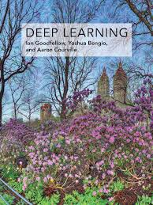
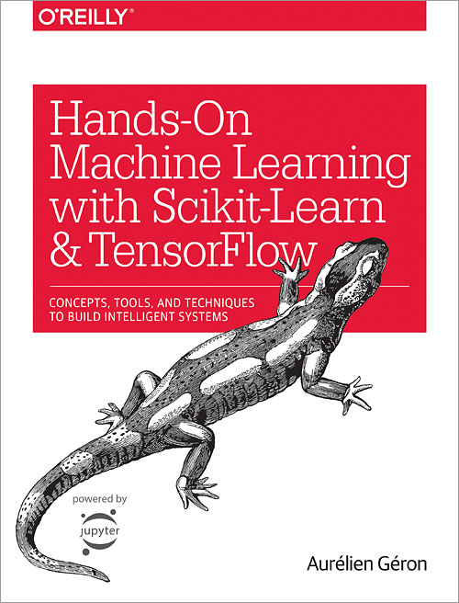
Aprendizagem profunda
OBJETIVOS
Modelar soluções baseadas em aprendizagem profunda
Implementar as soluções (ou ter boa ideia de como fazê-lo)
LIMITAÇÕES
Hardware, tamanho das coleções e falta de monitoria
MATERIAL
Deep Learning, Goodfellow et al, 2016
Hands-on Machine Learning with Scikit-Learn and Tensorflow, Geron, 2017
Muitos artigos
Material público disponível na Internet
Prática
Muito foco em exercícios e em do it yourself

Slide 3
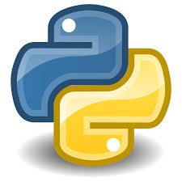







Ementa (ou declaração de Intenções?)
Introdução ao aprendizado profundo
Redes Neurais Feedfoward (FNNs)
Treinando FNNs com aplicação em classificação e regressão
Redes de Convolução (CNNs)
Transferência de aprendizado
Outras arquiteturas profundas de convolução
inception, residuais e densas
Redes recorrentes (RNNs), com ênfase em LSTMs, GRUs e Seq2Seq
Autocodificadores Profundos
Modelos geradores adversariais (GANs)
Combinação de redes profundas

Slide 4
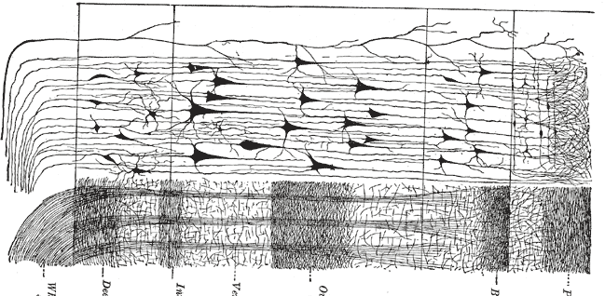
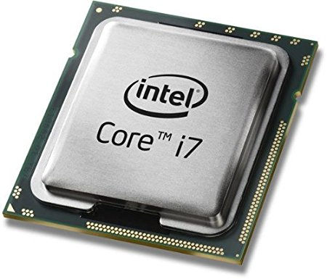
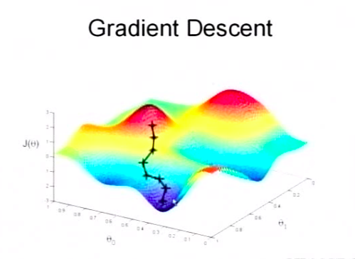

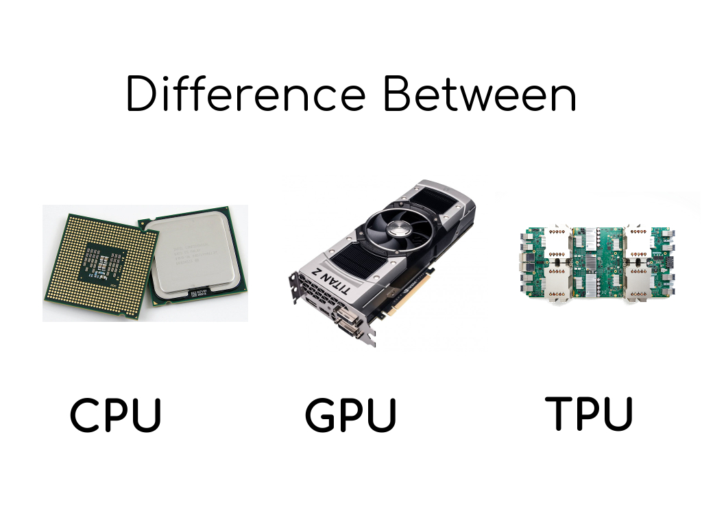
Aprendizado profundo
raso
simples
menos dados
menor capacidade
Regressores, SVM, NB, KNN
SVM com kernels
Ensembles
Redes de convolução, LSTMs
Inception, LSTMs profundas
complexo
mais dados
maior capacidade
profundo
Redes Residuais, Densas, Autocodificadores profundos

Slide 5


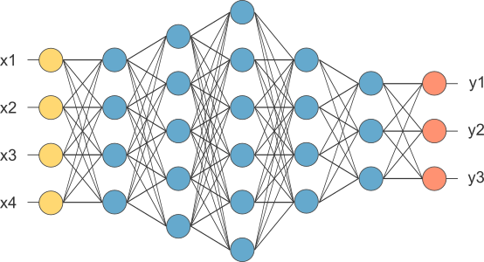
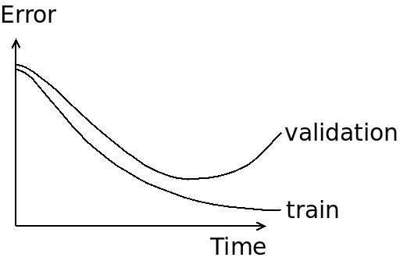
FNN, Snn, Treinamento

Slide 6
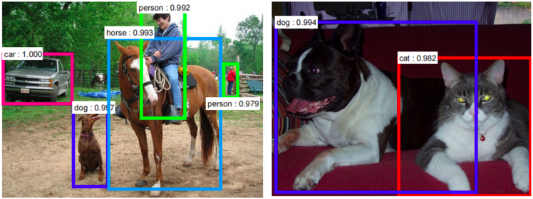
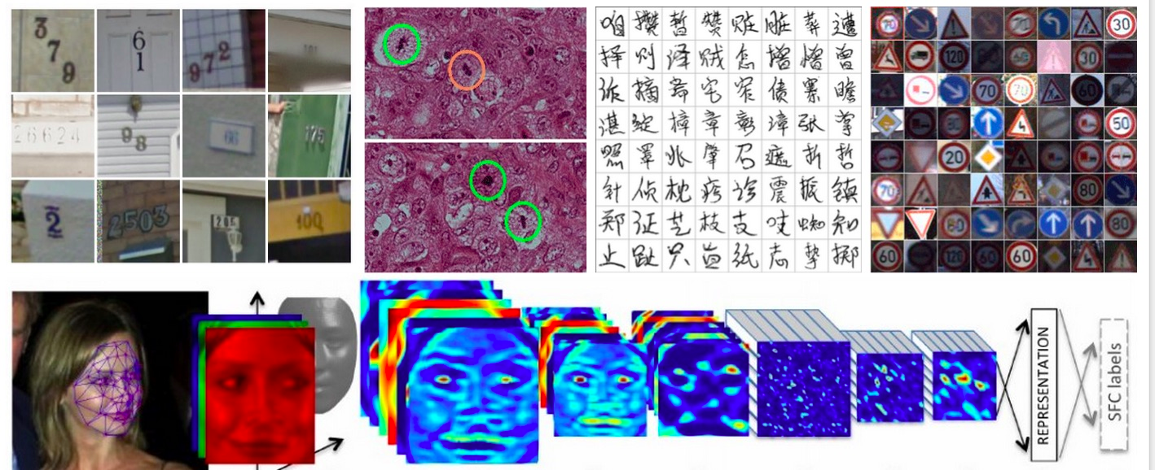
Cnn

Slide 7
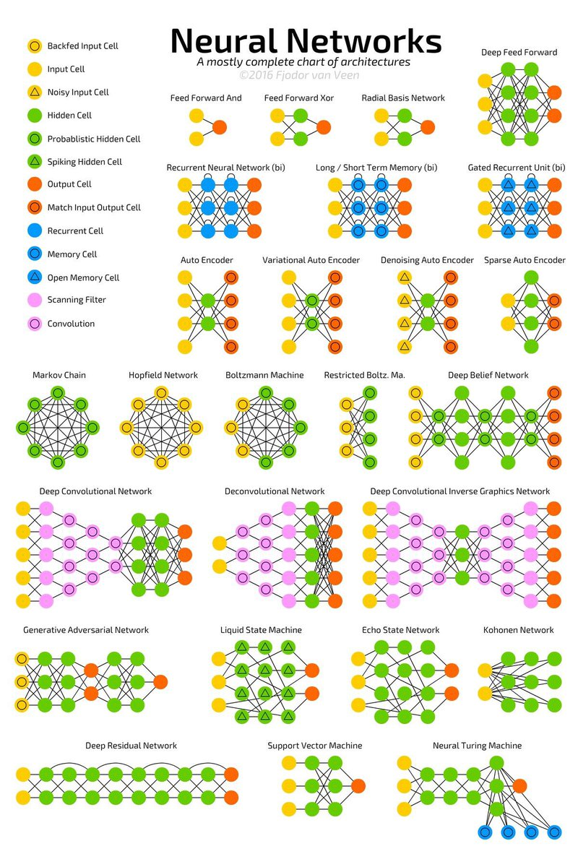

Outras arquiteturas

Slide 8
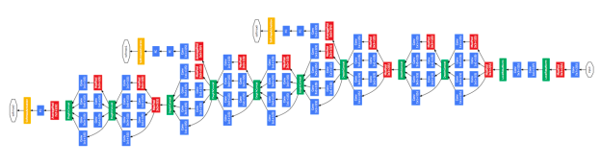
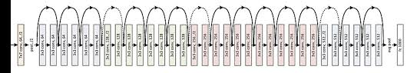
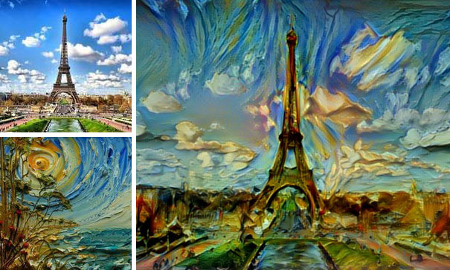
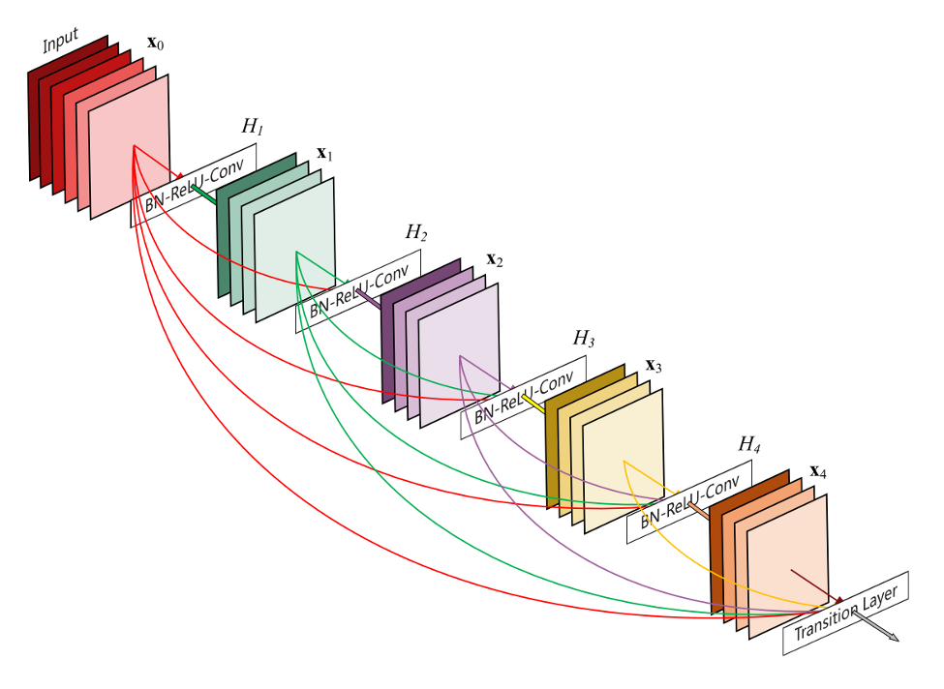
Outras arquiteturas

Slide 9
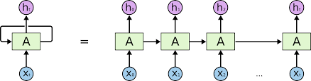
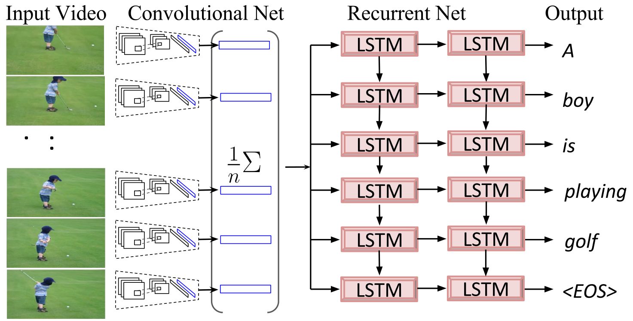
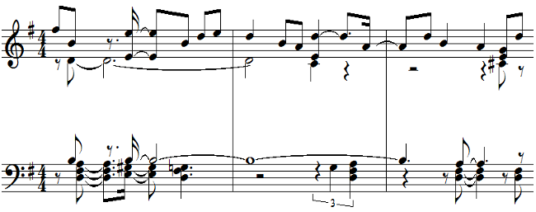
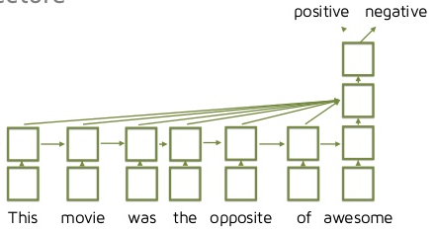
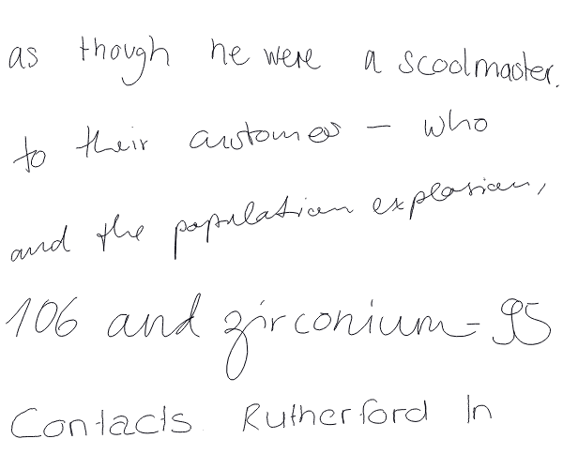
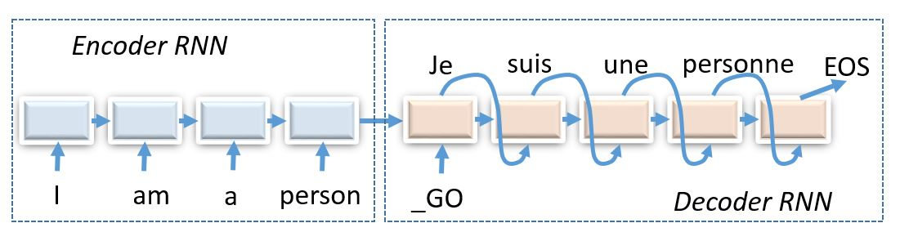
Rnn, LStm, gru

Slide 10
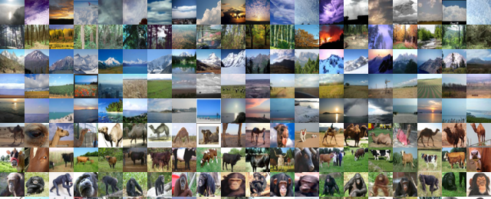
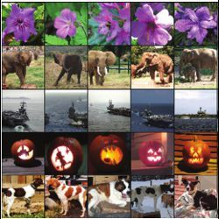
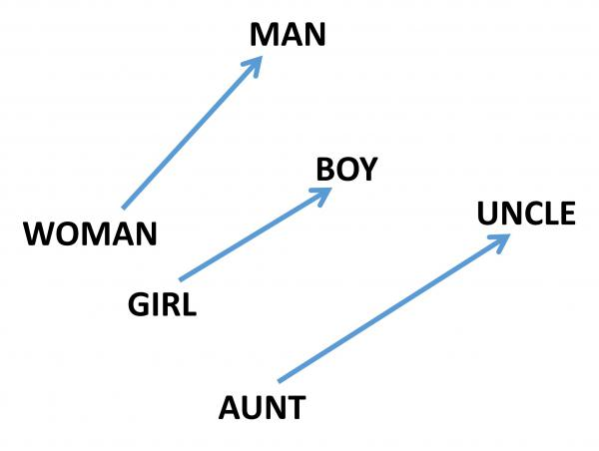
autocodificadores

Slide 11
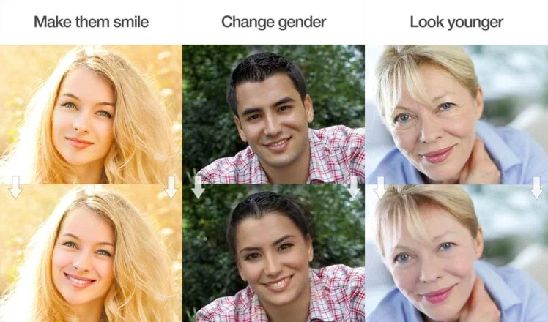
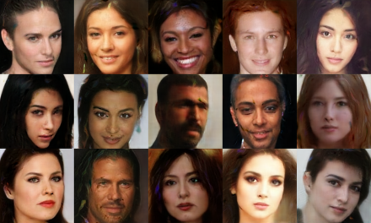
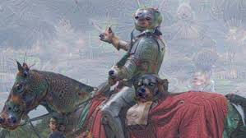
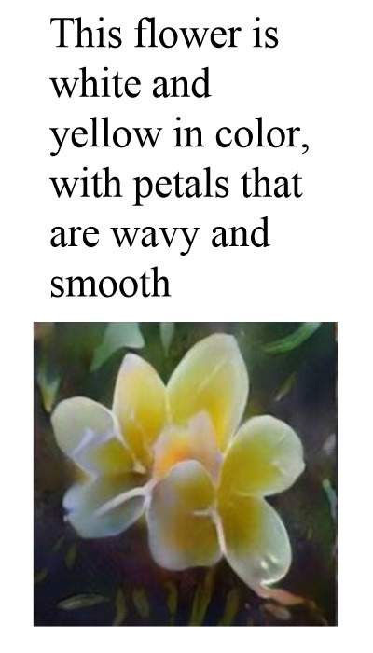
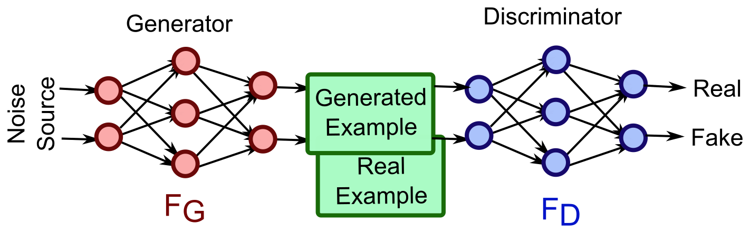
gan

Slide 12
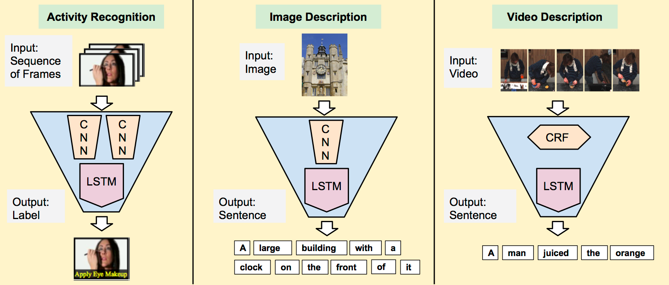
combinações

Slide 13
Tensorflow+keras
Tensorflow: Backend para computar grafos de operações tensoriais.
Mais legivel comparado ao Theano, mais flexível quando comparado ao Caffe.
Keras: API de alto nível, focada na legibilidade.
Contudo compatível com vários backends, incluindo o Tensorflow.
Apesar de ser mais alto nível, ela possibilita que o programador defina suas próprias camadas, transferência de aprendizado e muito mais.

Slide 14
Apresentação (e teste) do ambiente
Precisamos das bibliotecas:
Tensorflow-gpu, keras, pandas, tensorboard
Abra um terminal
Baixe os notebooks e dados da aula de hoje
pastelink.net/nnsidia
Inicie ambiente virtual de trabalho (se houver)
source tensorflow/bin/activate
Inicie servidor Jupyter
jupyter notebook

Slide 15
Iniciando tensorboard
Abra um terminal
Inicie ambiente virtual de trabalho
source tensorflow/bin/activate
Inicie servidor tensorboard
tensorboard --logdir=logs/
Abrir aba do navegador na URL:
http://localhost:6006

Slide 16
Agora vamos começar!

